Slide 1
Выпускная квалификационная работа по курсу «Data Science» по теме:
Прогнозирование конечных свойств новых материалов
(композиционных материалов)
Слушатель: Прусакова Александра

Slide 2
Этапы работы
Разведочный анализ данных
Удаление выбросов
Анализ признаков и визуализация с целью выявления зависимостей
Предобработка данных
Разработка и обучение регрессионных моделей для прогнозирования «Модуль упругости при растяжении, ГПА» и «Прочность при растяжении»
Нейронная сеть для рекомендации «Соотношение матрица-наполнитель»

Slide 3
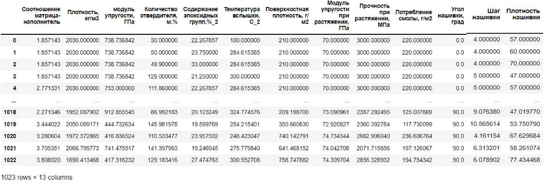
Разведочный анализ данных
Для работы доступны два файла: X_bp.xlsx (данные параметров, 1023 строки и 10 столбцов) и X_nup.xlsx (данные нашивок, 1040 строк и 3 столбца). После объединения - 1023 строки, 13 столбцов.

Slide 4
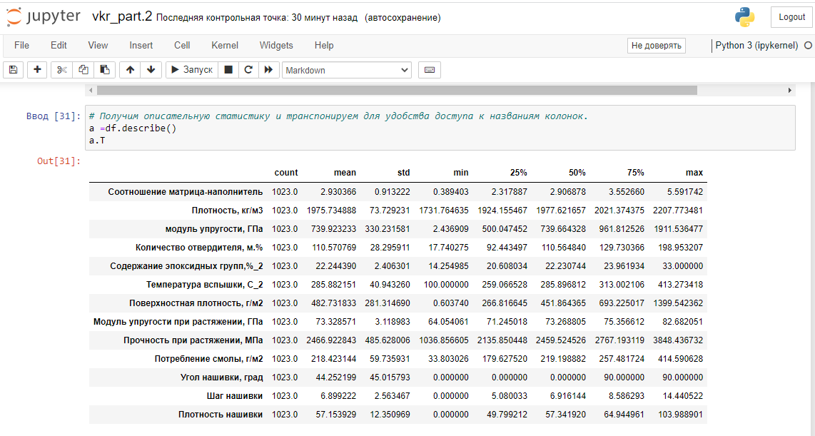
Разведочный анализ данных

Slide 5
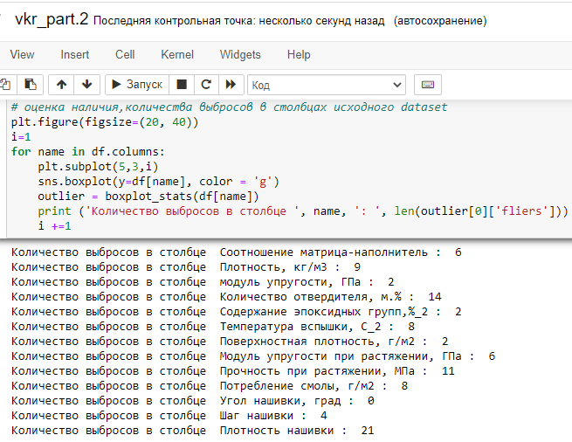
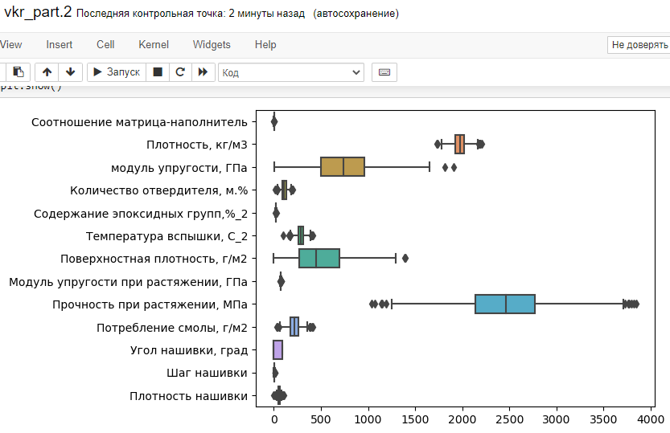
Разведочный анализ данных

Slide 6
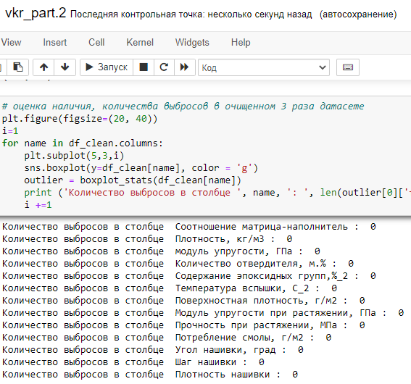
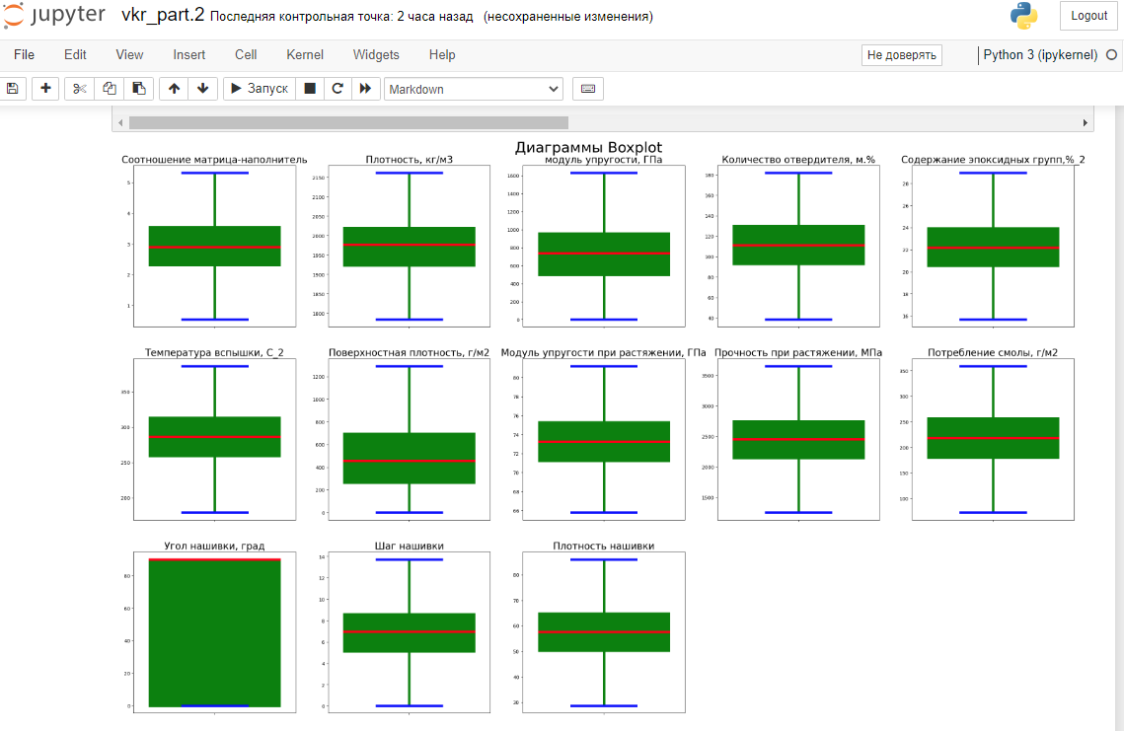
Удаление выбросов
После удаления всех выбросов осталась 921 строка с данными

Slide 7
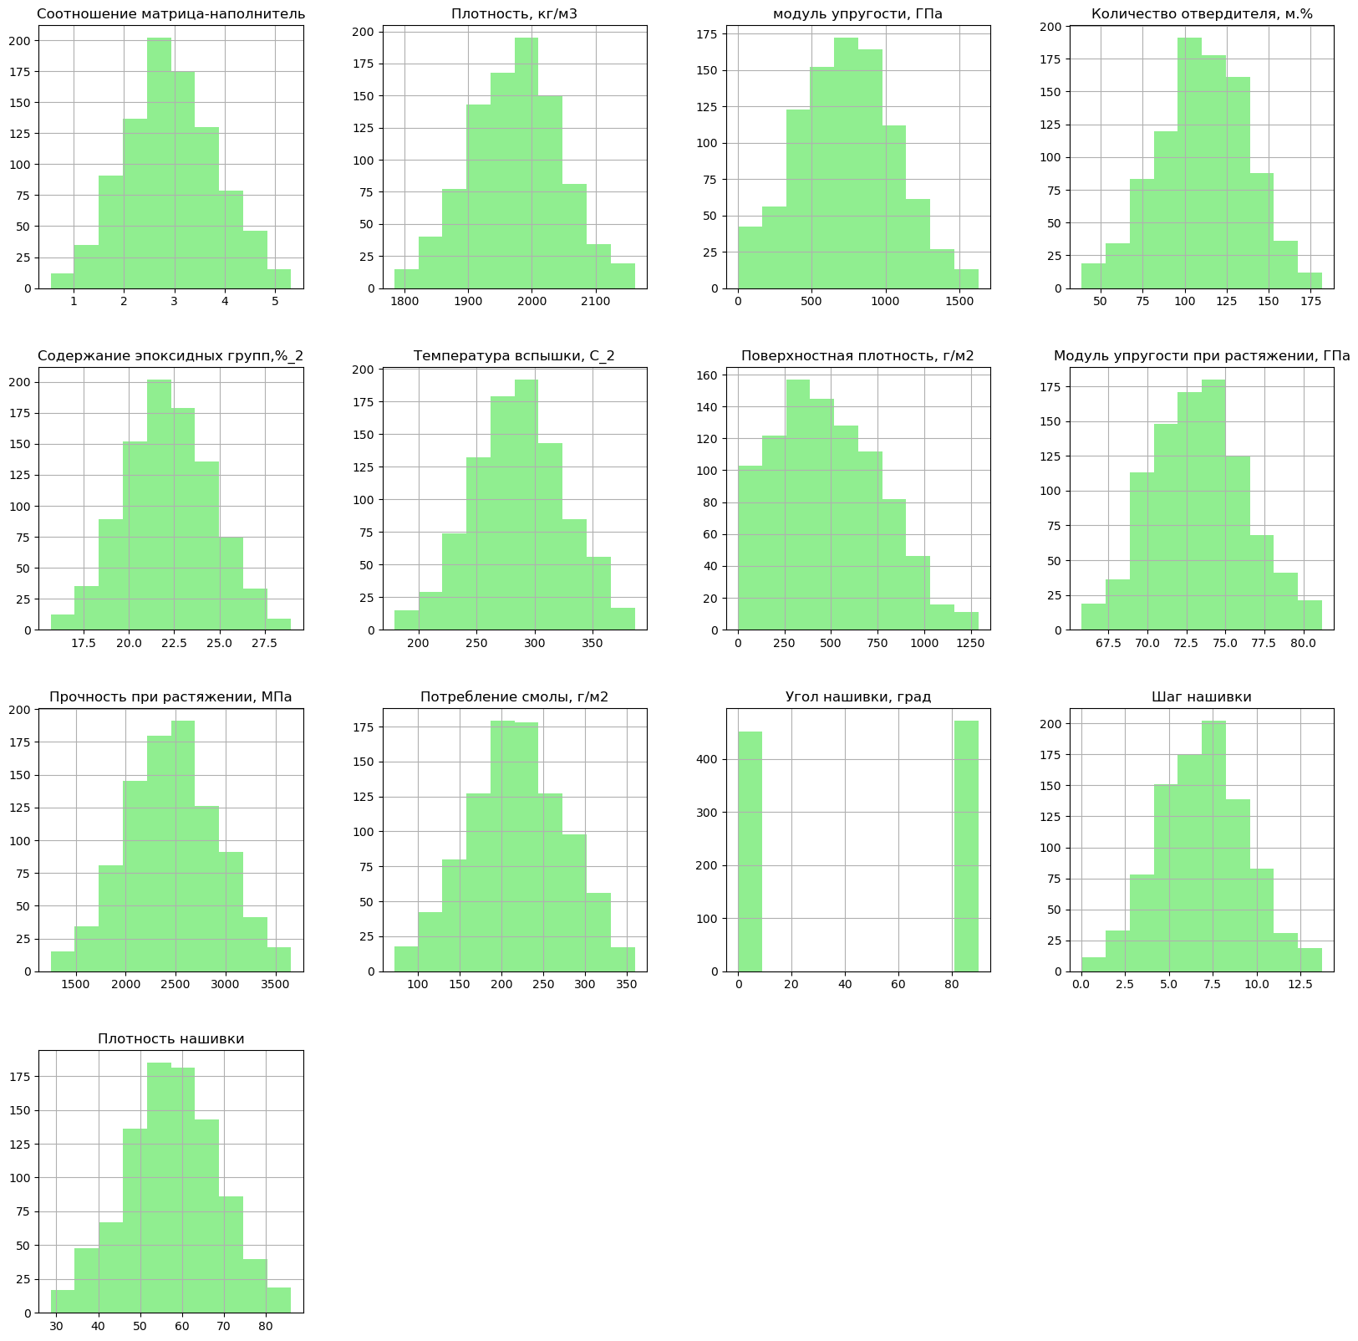
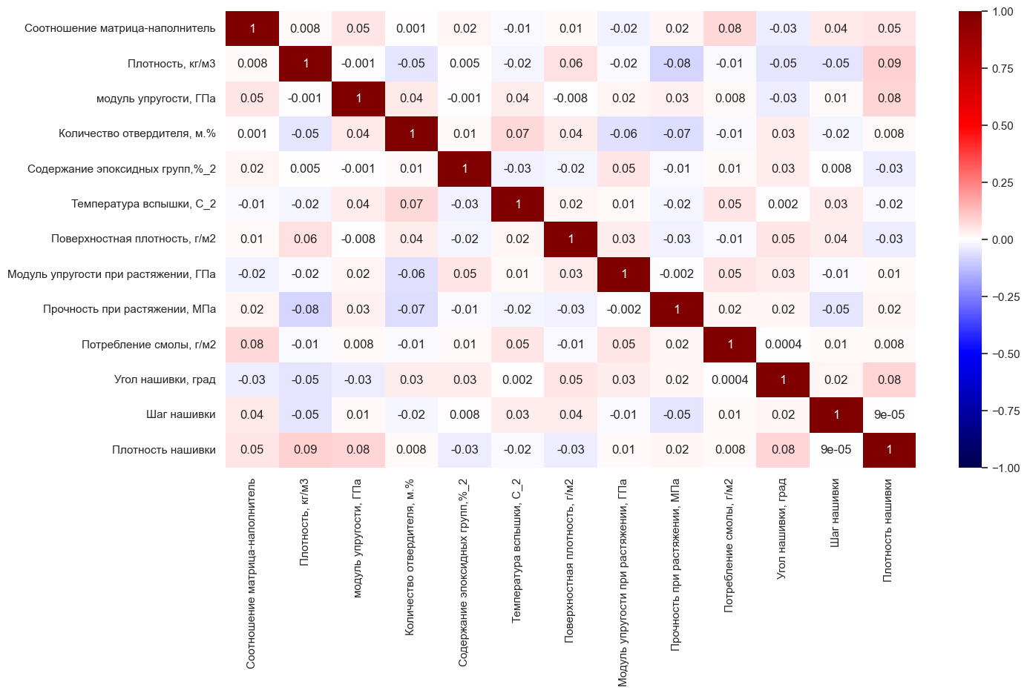
Анализ признаков и визуализация с целью выявления зависимостей
Гистограмма распределения
Тепловая карта

Slide 8
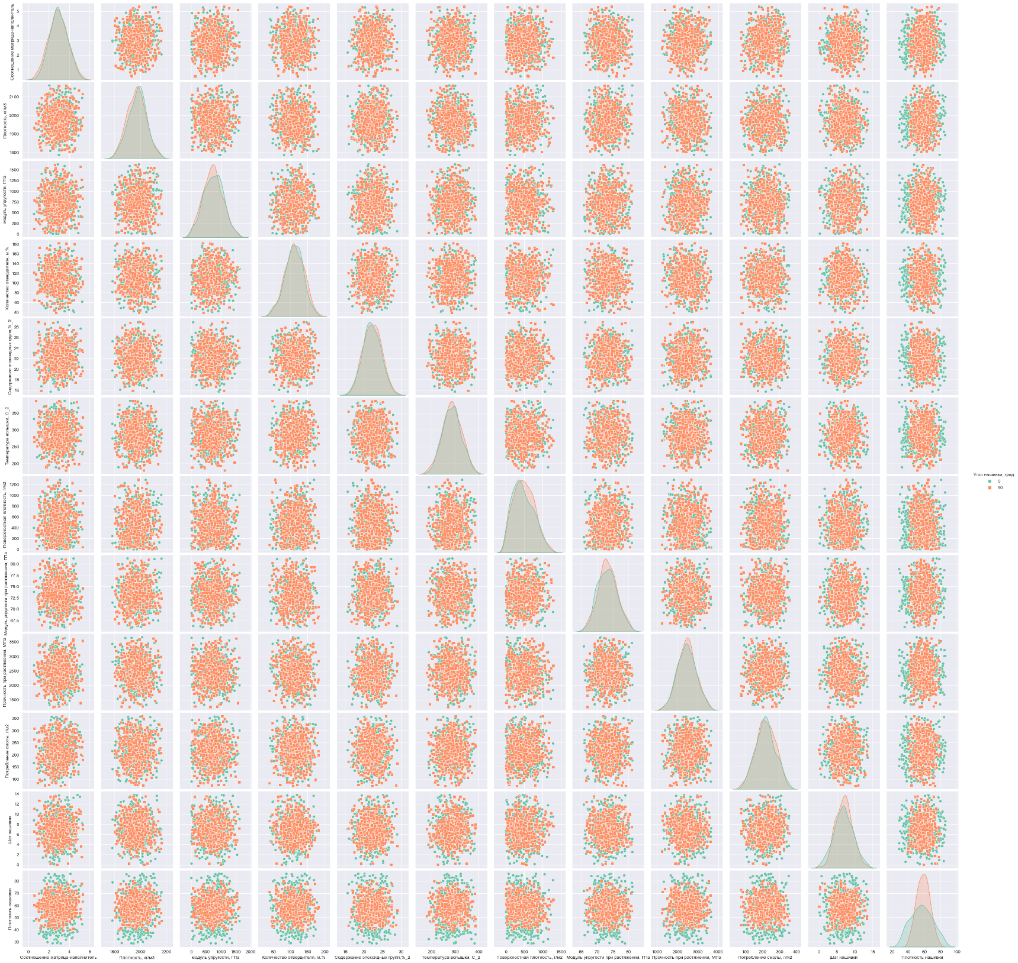
Анализ признаков и визуализация с целью выявления зависимостей
Попарные графики рассеяния точек с выделением значений Угол нашивки

Slide 9
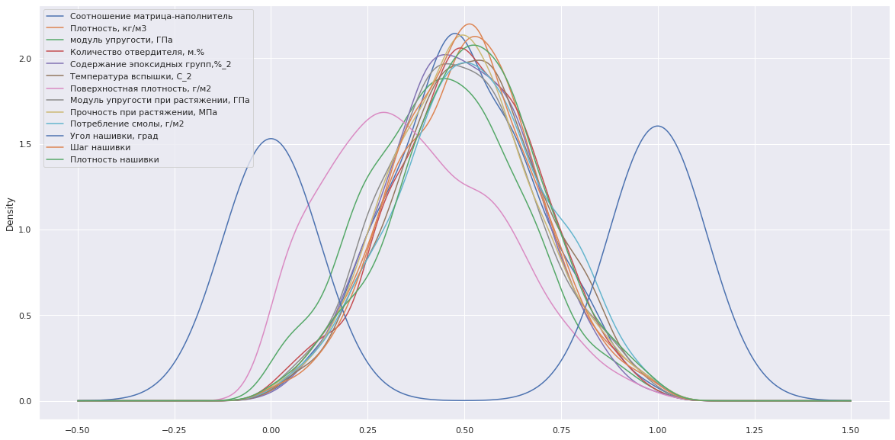
Предобработка данных
Значения признаков находятся в разных диапазонах, поэтому сделаем нормализацию данных (MinMaxScaler). Также проведем стандартизацию как дополнительный способ предобработки данных (StandardScaler)

Slide 10
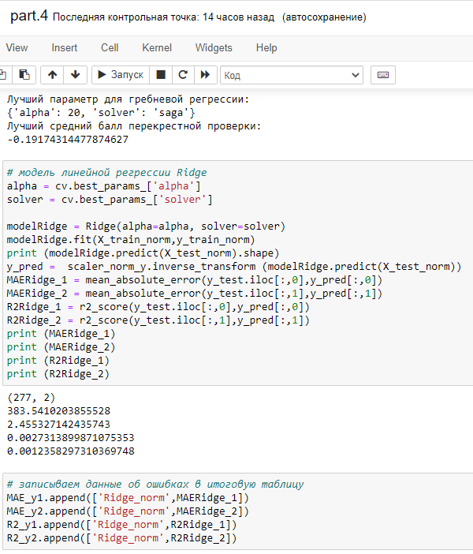
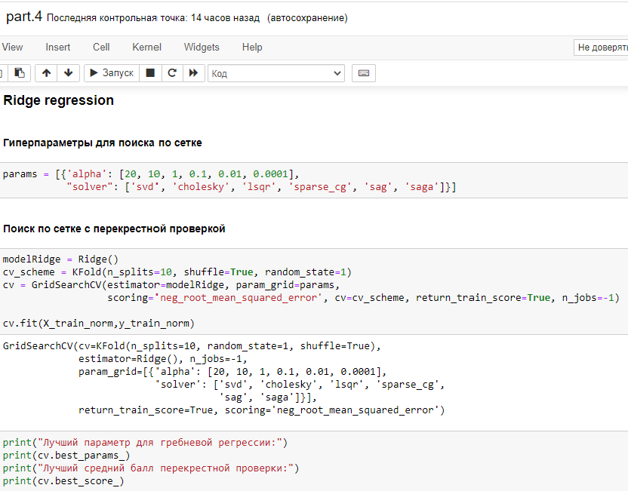
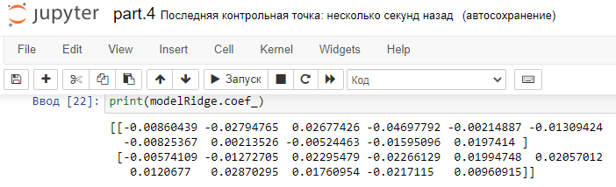
Разработка и обучение регрессионных моделей
На примере Ridge регрессии: выбор модели, подбор гиперпараметров по сетке (GridSearchCV) с перекрестной проверкой (cross validation K-fold), обучение модели, денормализация предсказанных значений и оценка результатов при помощи метрик MAE и R2, запись результатов для итоговой таблицы

Slide 11
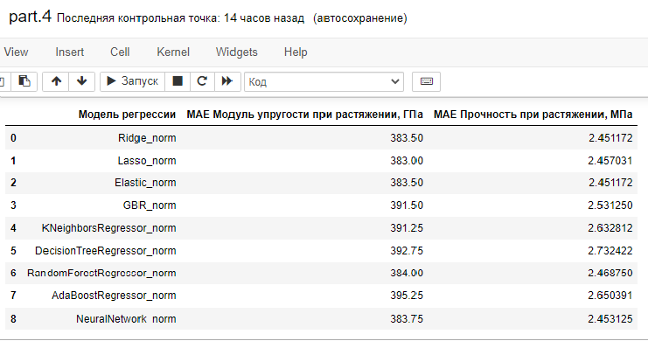
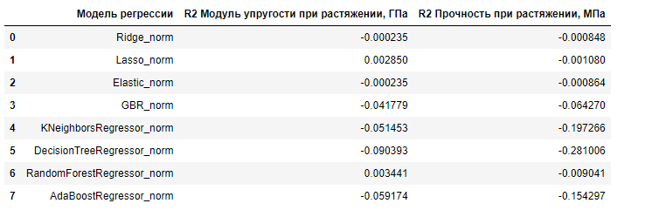
Разработка и обучение регрессионных моделей
Оценка результатов работы моделей с использованием MAE и R2

Slide 12
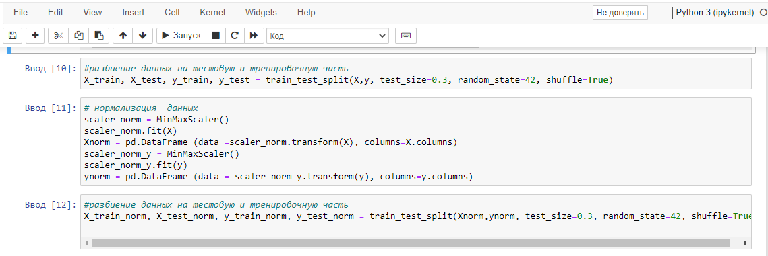
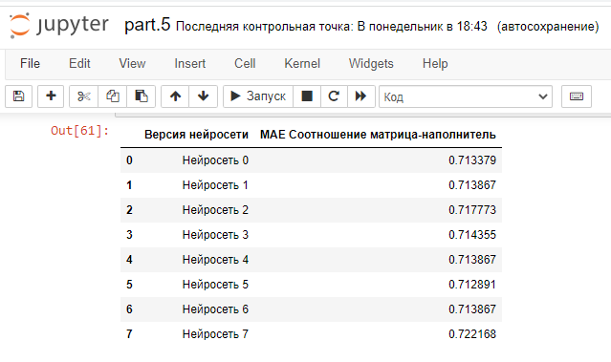
Нейронная сеть для рекомендации «Соотношение матрица-наполнитель»

Slide 13
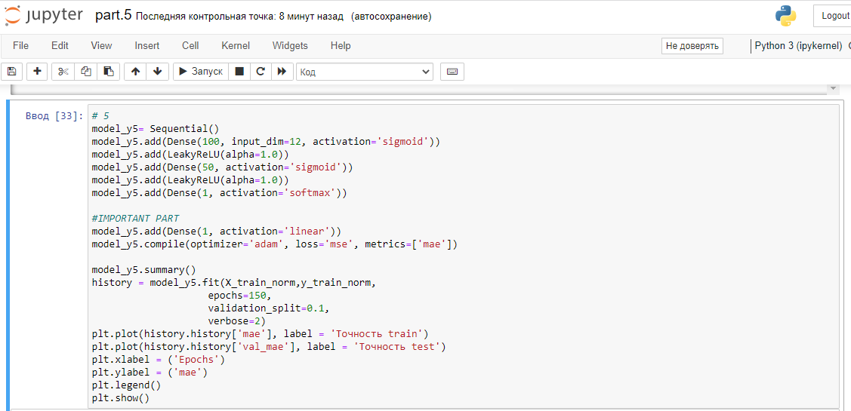
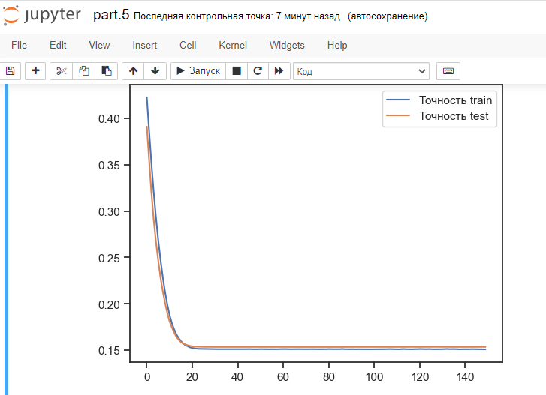
Нейронная сеть для рекомендации «Соотношение матрица-наполнитель»

Slide 14
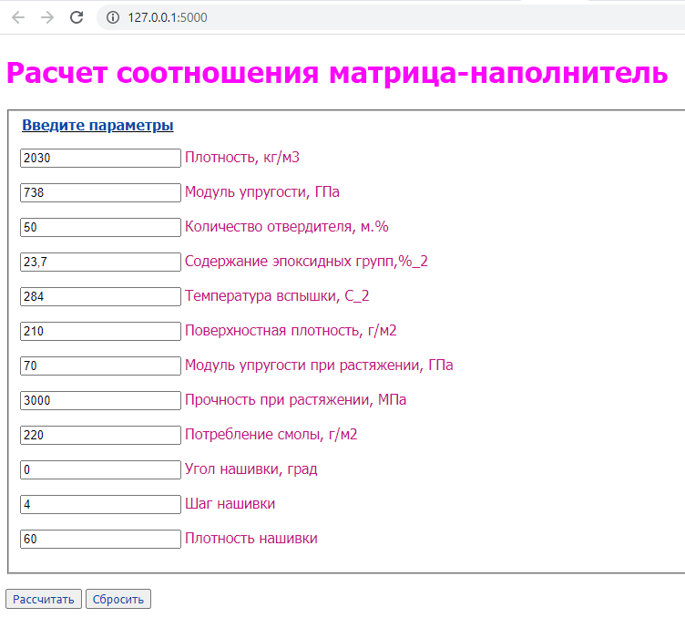
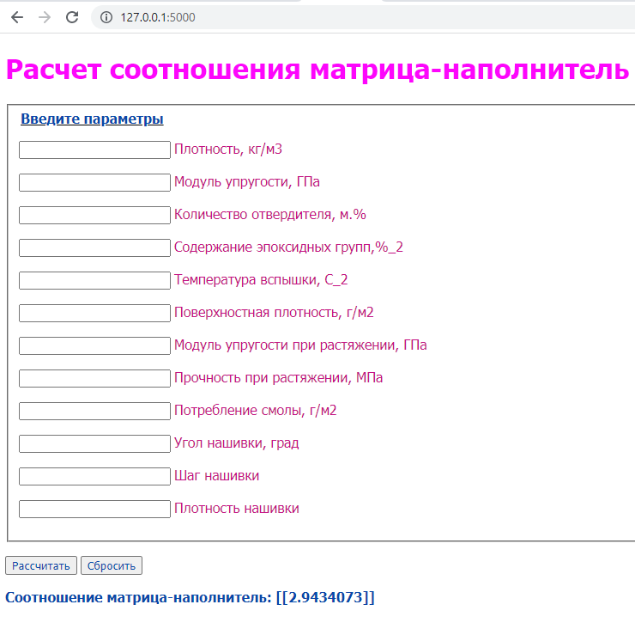
Разработка приложения Flask

Slide 15
edu.bmstu.ru
+7 495 182-83-85
edu@bmstu.ru
Москва, Госпитальный переулок , д. 4-6, с.3

